Slide 1
Особливості підготовки, розвитку кар’єри та управління кадрами в галузі ІКТ
Доповідач
Професор кафедри Інформаційних технологій Гніденко М.П.

Slide 2
Деякі факти, що пов’язані з рівнем кваліфікації сучасних фахівців ІКТ
Доведено, що на макро-рівні існує 85% кореляції між рівнем кваліфікації при використанні ІКТ трудовими ресурсами і ВВП*. В той же час, недостатній рівень кваліфікації працівників галузі ІКТ, є перешкодою як подальшого розвитку економіки, так і подальшого развитку ринку ІКТ.
Щорічні втрати бізнесу від невдач при впровадженні ІКТ-проектів у всьому світі складає приблизно 4,5 трильйонів Євро, і більше половини ІКТ-проектів перевищують бюджет більше ніж на 80%**.
По причині недостатньої кваліфікації ІКТ-кадрів:
  потенційні втрати складають майже 25% державного ІКТ-бюджету США**;
  из 8 тис. проектів тільки 16 % успішних, 30% - закриті, у решти проектіх – затримки, перегляди, перевищення бюджетів, терміни***
Джерела:
*The e-Skills Manifesto
** CEPIS and IVI tasked by European Commission to develop ICT Professionalism and enhance mobility of CIOs in Europe. – Press Release, Brussels, January 2011
***Доклад Vivek Kundra Federal Chief Information Officer www.whitehouse.gov
****Исследование The Standish group http://www.standishgroup.com/

Slide 3
Шляхи підвищення якості підготовки ІКТ-спеціалістів
1. Інтеграція навчальних планів підготовки фахівців галузі ІКТ та навчальних програм вендорів, підготовка ІКТ-фахівців на рівні міжнародної професійної сертифікації.
2. Використання для формування змісту вищої ІКТ-освіти процесно-компетентнісного підходу та створення на його основі методології розробки освітніх стандартів нового покоління.

Slide 4
Сертифікація вендорів
Сертифікація - це визнання фірмою-виробником (вендором) компетенції, тобто можливості використання знань, умінь і навичок конкретної людини для досягнення очікуваних результатів для реалізації життєвого циклу системи ІКТ.
Сертифікація дозволяє галузевим підприємствам перевіряти співробітників на відповідність кваліфікації, в той час як раніше це вважалося привілеєм і невід'ємним правом системи формальної освіти.

Slide 5
Сертифікація вендорів
Завдяки сертифікації компанії можуть фактично інтегрувати контроль професійної діяльності в процес працевлаштування. Прикладом можуть служити сертифікації, пропоновані корпорацією Microsoft, HP, IBM, Cisco, Oracle та іншими компаніями.
Сертифікати є надзвичайно престижними як для працівників так і для роботодавців. Працевлаштування до компаній-вендорів та компаній їх партнерів без наявності сертифікатів стає проблематичним.

Slide 6
HPATA HP Accredited Technical Associate
IT for Business
Cloud
Connected Devices
Network
Server & Storage

Slide 7
Сертифіковані курси з технологій HP, які відповідають етапам життєвого циклу системи ІКТ та відповідним компетенціям

Slide 8
Європейська рамка ІКТ-компетенцій e-CF v 2.0 (3.0)
Європейська рамка ІКТ-компетенцій є основною ланкою загальної довгострокової стратегії ЄС (e-skills for the 21st Century), яка здатна змінити ситуацію по забезпеченню галузі ІКТ трудовими ресурсами.
Власник проекту: Робоча група Європейського комітету зі стандартизації (European Committee for Standardisation,CEN Workshop ICT Skills)
Модель ІКТ-компетенцій може бути затребуваною для:
всіх видів компаній;
Основний інструмент для:
розвитку кар'єри; управління ІКТ-кадрами; моніторингу попиту та пропозиції на ринку праці; гармонізації національних і корпоративних рамок компетенцій, кваліфікацій, сертифікацій та інше.
державного сектору;
професійної освіти;
соціальних партнерів.

Slide 9
Команда експертів з розробки Європейської рамки ІКТ-компетенцій
Власники національних і міжнародних систем ІКТ компетенцій і кваліфікацій
Керівники ІКТ-служб і кадровий менеджмент
Представники професійної освіти, дослідницьких установ
Власники систем корпоративних сертифікацій
Політики і зацікавлені сторони ІКТ-сектора
Учасники: Deutsche Telekom, Bayer Business Services, CIGREF, PSA Peugeot Citroen, EuroCIO, EXIN International, Microsoft, Cisco, IG Metall, EMSI Grenoble, Fondazione Politecnico Milano, e-Skills UK, Cap Gemini, European e-Skills Association, Airbus, Syntec Informatique, AFPA, Bitkom, Banca d‘Italia, UK Cabinet Office, Cepis, ECABO, Michelin, UNI Europa, PIN SME, IPA Japan, …

Slide 10
Бізнес (управління)
Технології
PHD
Chief Information Officer
Account Manager
Enterprise Architect
Systems Architect
Business Information Manager
ICT Consultant
Project Manager
Business Analyst
ICT Security Manager
Auditor/QA Manager
ICT Operations Manager
Service Manager
Шкала сложности и автономности
уровни e-CF от e-1 до e-5
Магістр
Systems Analyst
Бакалавр
ICT Security Specialist
Tests Specialist
Network Specialist
23 ИКТ профессии
Database Administrator
ICT Trainer
Systems Administrator
Digital Media Designer
Technical Specialist
Developer
Молодший бакалавр
Service Desk Agent

Slide 11
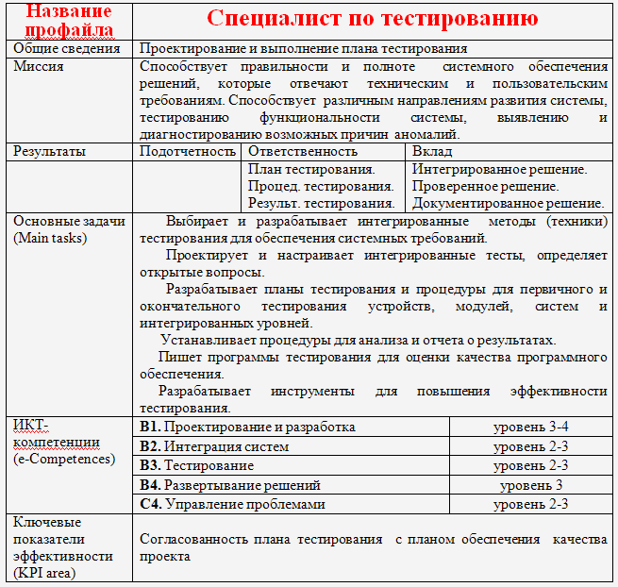
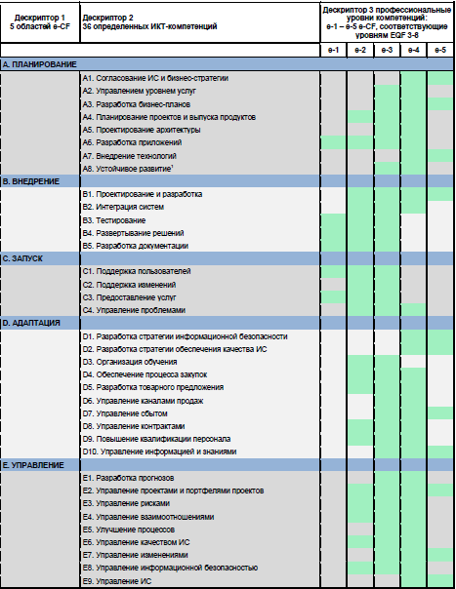
Побудова профайлу и кластеру компетенцій спеціаліста по тестуванню

Slide 12
Специалист по сетям (Network Specialist)
Краткое описание
Обеспечивает соответствие установленной сети, включая телекоммуникационную и/или компьютерную инфраструктуру, потребностям организации в информационном обмене.
Цель работы
Осуществляет управление и обслуживание сетевой информационной системы, устраняет проблемы и дефекты с целью обеспечения определённого уровня обслуживания. Контролирует и улучшает работу сети.
Ключевые компетенции
В.1. Проектирование и разработка (2-3 уровень)
В.2. Интеграция систем (2-3 уровень)
В.4. Развертывание решений (2-3 уровень)
С.4. Управление проблемами (2-3 уровень)
Е.8. Управление информационной безопасностью (2 уровень)

Slide 13
Системный администратор (Systems Administrator)
Краткое описание
Обеспечивает соответствие компонентов ИКТ-системы эксплуатационным требованиям.
Цель работы
Устанавливает ПО, настраивает и обновляет системы ИКТ. Осуществляет управление повседневными операциями для обеспечения продолжительности работы оказываемых услуг, восстановления системы, обеспечения безопасности и соответствия эксплуатационным требованиям.
Ключевые компетенции
В.2. Интеграция систем (2 уровень)
В.3. Тестирование (2 уровень)
С.1. Поддержка пользователей (2-3 уровень)
С.4. Управление проблемами (2 уровень)
Е.8. Управление информационной безопасностью (2 уровень)

Slide 14
Администратор баз данных (Database Administrator)
Краткое описание
Цель работы
Обеспечивает разработку и реализацию (Разработчик) или обеспечивает техническое обслуживание и ремонт базы данных организации (Администратор) для поддержки информационной системы решений, которые отвечают потребностям бизнес-информации. Контролирует разработку и проектирование стратегий баз данных, осуществляет мониторинг и повышение производительности и емкости базы данных, а также планирование будущих потребностей в расширении. Планирует, координирует и осуществляет меры по обеспечению безопасности базы данных.
Разрабатывает, внедряет, осуществляет мониторинг и поддерживает базы данных.
Ключевые компетенции
А.6. Проектирование приложений (1 уровень)
В.1. Проектирование и разработка (3 уровень)
В.2. Интеграция систем (2-3 уровень)
С.4. Управление проблемами (3 уровень)
D.10. Управление информацией и знаниям (3 уровень)

Slide 15
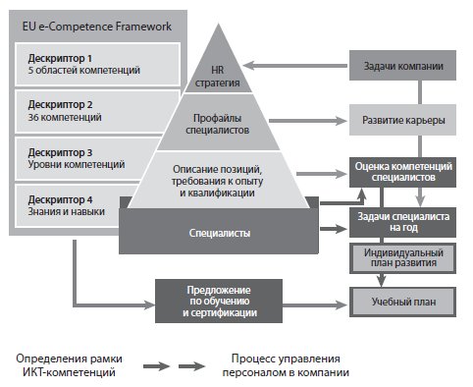
Пример использования e-CF
в компаниях и организациях

Slide 16
Дякую за увагу!

